Slide 1

Профилактика негативного влияния субкультур на становление личности школьника в условиях информационного общества
Рекомендации для классных руководителей, родителей, социальных педагогов, школьных психологов
Автор: Загуменова Жанна Валентиновна
МКУ «Волосовский ППМС-центр»
Волосово 2022

Slide 2
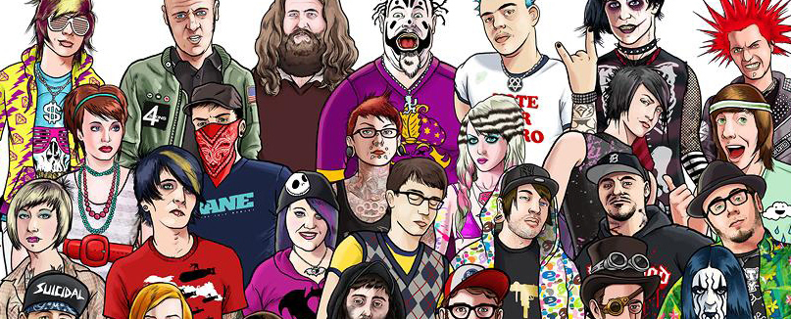
В современном социокультурном пространстве можно выделить и определить как самостоятельный феномен молодёжные субкультуры.
Субкультура – это система ценностей, установок, способов поведения, которая присуща более мелкой социальной общности.

Slide 3
Молодёжные субкультуры характерны для периода перехода от индустриального к постиндустриальному обществу, где одновременно существуют две различные картины мира – модернистская и постмодернистская.
Для индустриального общества больше характерно модернистское представление о культуре, тогда субкультура понимается как отклонение от доминирующей в обществе системы норм и ценностей
А постиндустриальное общество мыслится в рамках постмодернистской концепции, где любая субкультура выступает в роли особого равноценного элемента культуры в рамках данного общества.

Slide 4
МОЛОДЁЖНЫЕ СУБКУЛЬТУРЫ КАК ИСТОЧНИК ОПАСНОСТИ ДЛЯ СОЦИАЛЬНОГО И ДУХОВНОГО ЗДОРОВЬЯ МОЛОДЫХ ЛЮДЕЙ
Всё больше подростков каждый день во всех странах мира становятся неформалами.
Поэтому необходимо знать об этой культурной нише, понимать её и быть готовыми столкнуться с её представителями в реальной жизни.
ЧТО ЖЕ ПРИВЛЕКАЕТ СОВРЕМЕННУЮ МОЛОДЁЖЬ В СУБКУЛЬТУРАХ?
Возможно, желание выделиться из толпы, найти единомышленников не совсем стандартными способами, попробовать всё новое и неизведанное.
Субкультуры, список которых огромен и разнообразен, позволяют подросткам придать себе ореол особенности, яркой индивидуальности, возможность общаться с людьми, близкими по духу.
Социально-психологическими причинами считают привлекательность неформального образа жизни, который не требует ответственности, целенаправленности и целеустремлённости, в отличие от общепринятых в обществе требований, своим вызывающим видом и поведением.
В основном увлечение субкультурами охватывают широкий круг молодёжи: от подростков городских окраин до детей столичной богемы. Начинается такой период в 13 лет и к 19 годам проходит, к этому возрасту человек меняет свои увлечения или переосмысливает жизненные ценности.

Slide 5
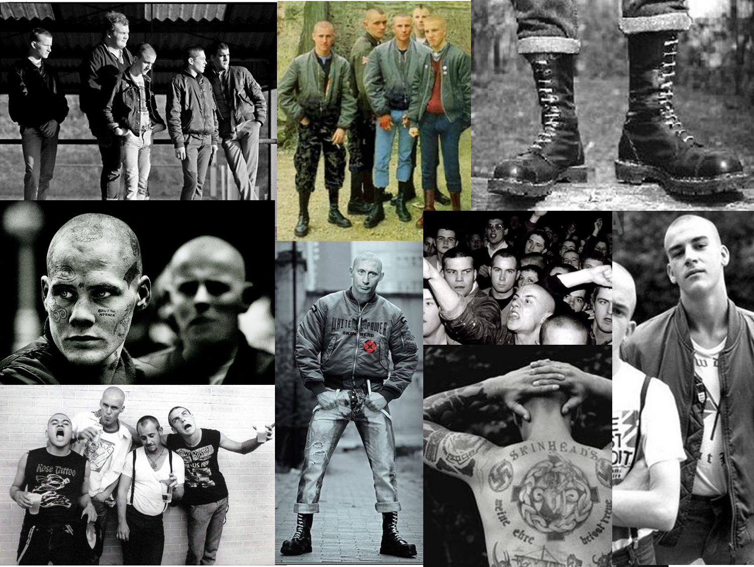
ВХОДЯ В КОНФЛИКТ С ОСНОВНОЙ КУЛЬТУРОЙ, СУБКУЛЬТУРЫ МОГУТ НОСИТЬ АГРЕССИВНЫЙ И ИНОГДА ДАЖЕ КРИМИНАЛЬНЫЙ, ЭКСТРЕМИСТСКИЙ ХАРАКТЕР (скинхеды, гопники, хакеры)

Slide 6
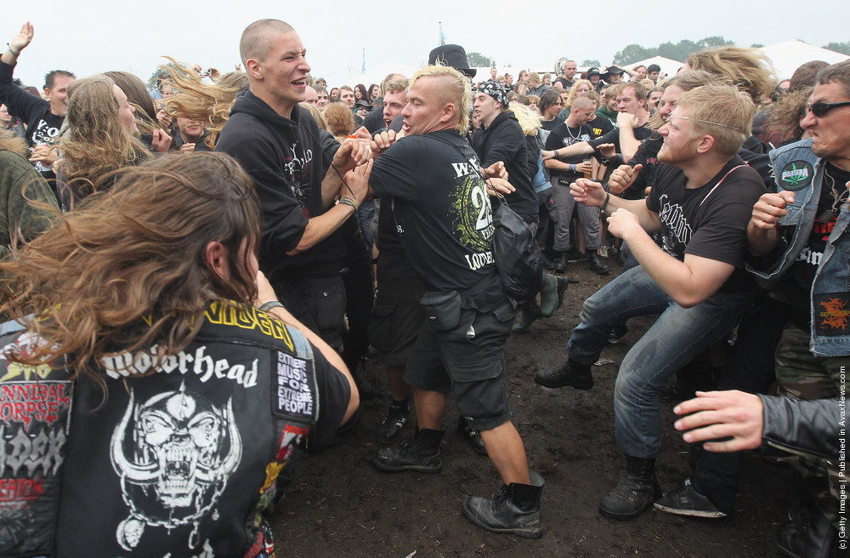
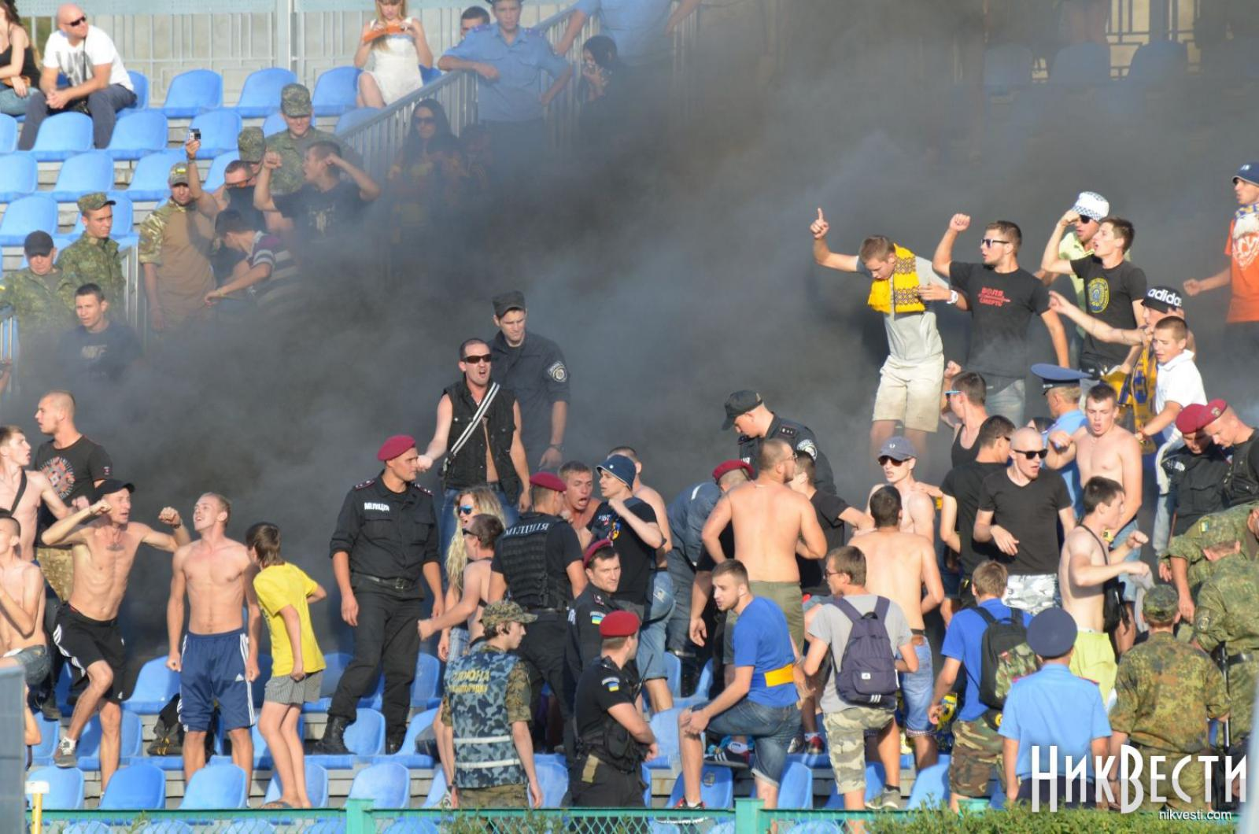
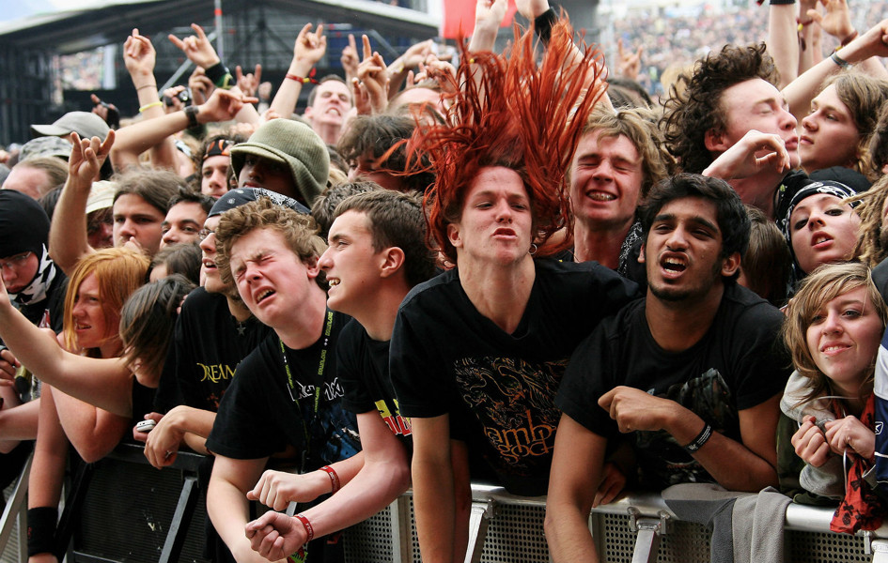
Подростки металлисты могут устраивать массовые драки и беспорядки, хулиганить, хамить старшим и считать, что поступают как истинные металлисты. Им отнюдь не понять, что это движение основано в первую очередь из-за самой музыки и особого мироощущения, а не стремления разрушать всё вокруг.

Slide 7
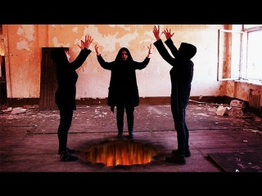
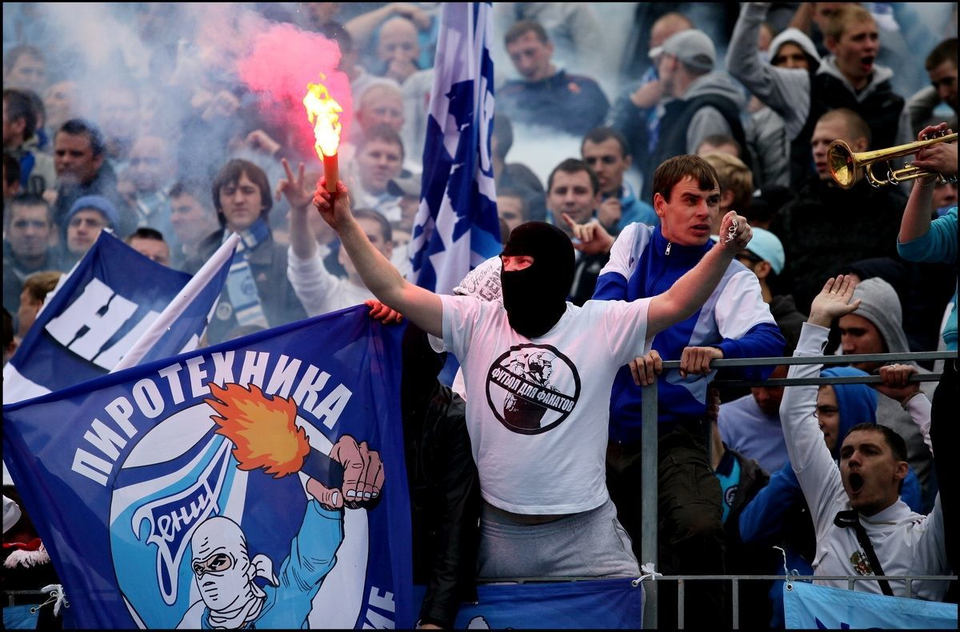
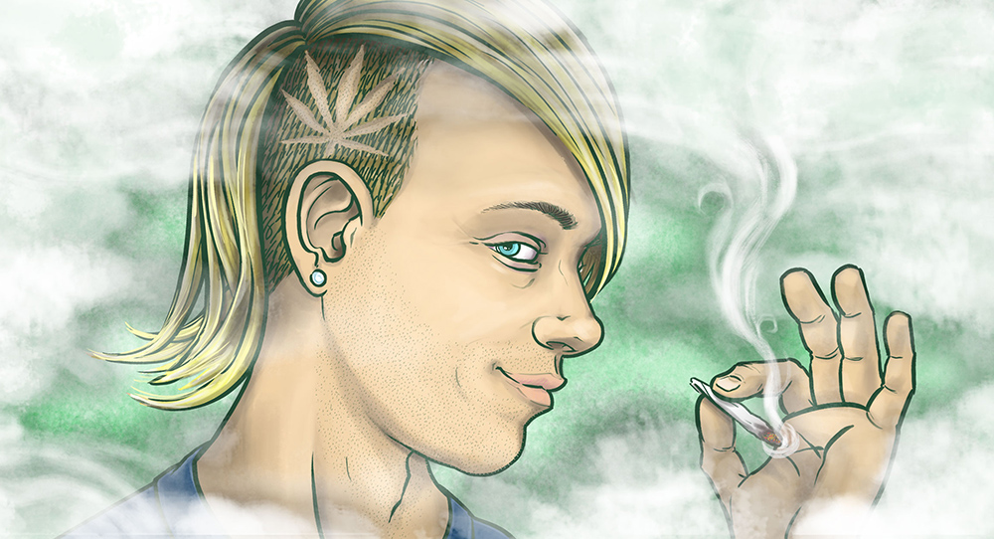
Опаснее всего секты. например, секта сатанистов. Очень немногие «поступившие» туда, могут вернуться.
Опасными в плане формирования личности подростка могут выступать современные субкультуры, в которых нормой считается употребление психоактивных веществ (растаманы, металлисты) или имеют выраженное агрессивное поведение (футбольные фанаты).

Slide 8
Профилактика негативного влияния субкультур на становление личности школьника в условиях информационного общества
Анализ таких молодёжных субкультур как «хиппи», «панки», «растаманы», «грандж», «рейв» показывает, что употребление психоактивных веществ является в большей или меньшей степени значимым атрибутом данных субкультур, который может выступать как ритуал приобщения к субкультуре, формой протеста по отношению к «взрослой» культуре.

Slide 9
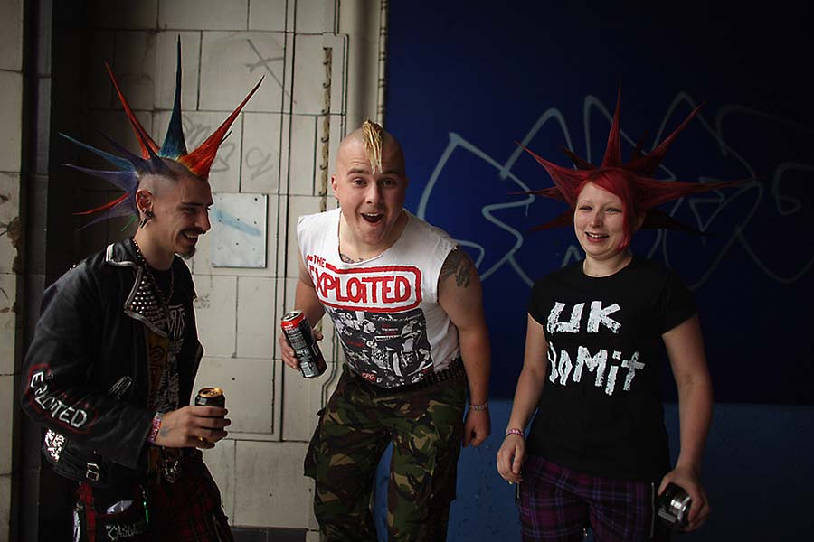
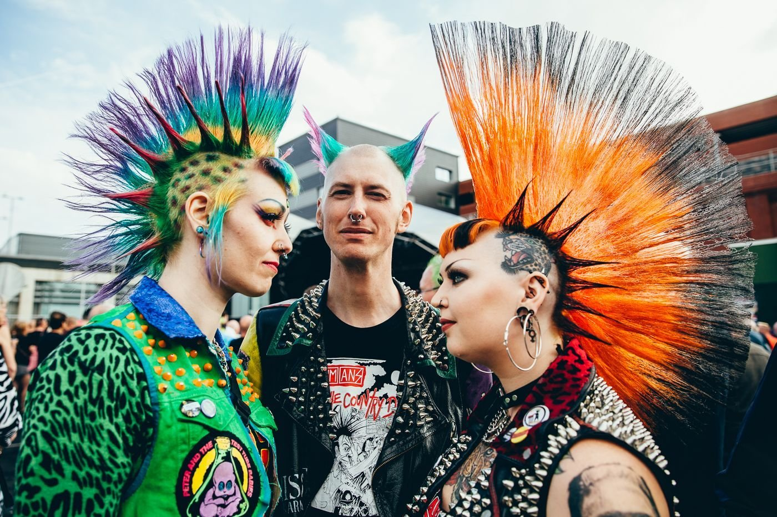
В среде панков обычным считается употребление алкоголя и всех видов наркотиков.
Их внешний вид отражает отрицание ими общепринятых норм, стремление эпатировать окружающих: немыслимо крикливые, пёстро декорированные костюмы, стилизованные причёски, волосы, выкрашенные в разнообразнейшие цвета (преимущественно фиолетовый, красный), в ноздрях и ушах – кольца, булавки.

Slide 10
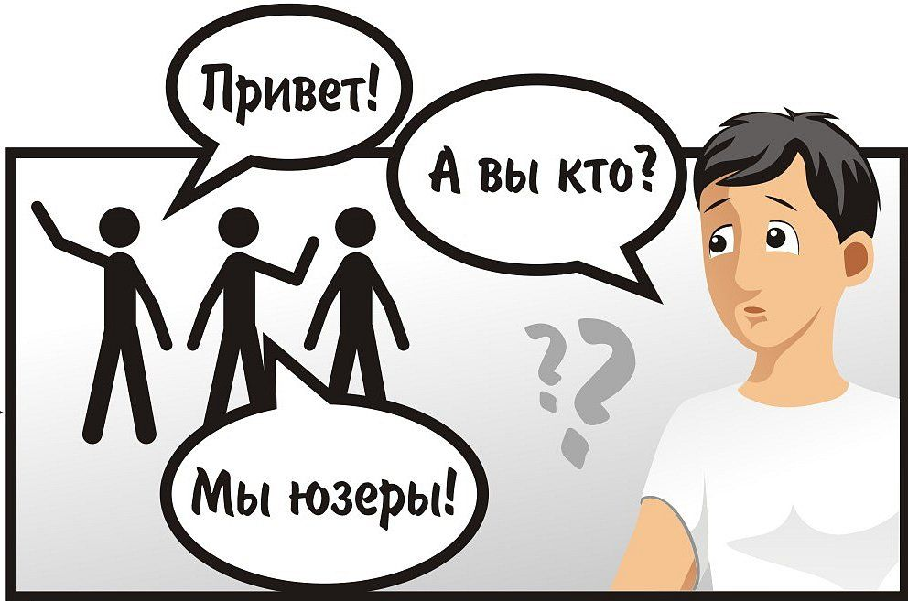
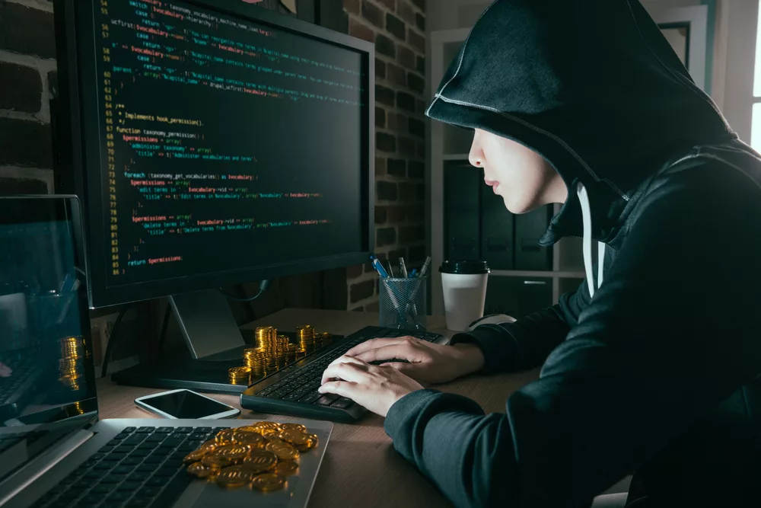
Одним из самых молодых направлений нашего тысячелетия является молодёжная субкультура, связанная с компьютерными технологиями (хакеры, юзера).
Как правило, это люди, которые виртуозно владеют компьютерами. Большинство из них предпочитают сидеть дома за компьютером, нежели проводить время в компании сверстников на улице или в развлекательных заведениях.
Они могут взломать программы или целые сайты, с лёгкостью обходят любые защитные системы.
В сети они прячутся за вымышленными именами, называемыми Никами. Назвать реальное имя согласится далеко не каждый представитель этого движения, так как это подорвёт не только его авторитет, но и безопасность: современное законодательство обратило свой взор в интернет и ужесточило наказания за преступления, совершённые в виртуальной сети.

Slide 11
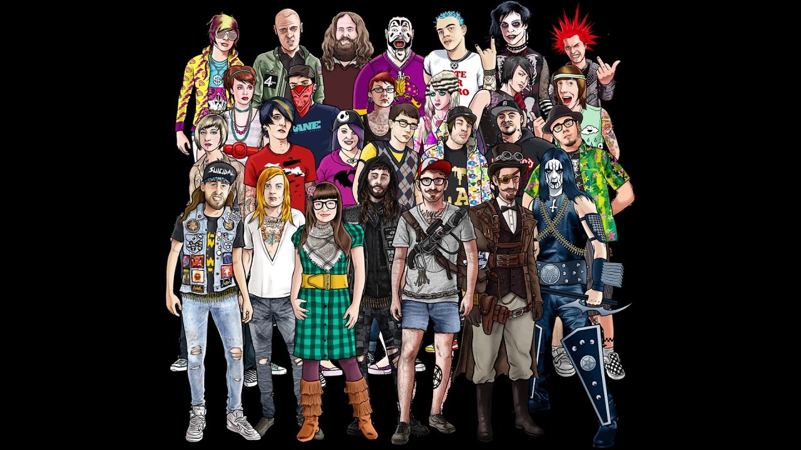
Профилактика негативного влияния субкультур на становление личности школьника в условиях информационного общества
Человек, попавший в субкультуру, становится с ней единым целым. Он принимает все порядки, законы нового общества, у него меняется система ценностей и взгляд на мир.
При этом важно учитывать в какую именно субкультуру вовлечён подросток.

Slide 12

В настоящее время особое внимание уделяется проблеме суицидального поведения подростков
СУИЦИД – умышленное самоповреждение со смертельным исходом (лишение себя жизни)
По данным специалистов, суицид занимает третье место в классификации причин смертности у населения (после онкологических болезней и заболеваний сердца)

Slide 13
Существует множество предпосылок формирования суицидальной активности. К числу факторов, способных стимулировать мысли о суициде у подростков можно отнести следующие:
1) чувство одиночества, заброшенности, беспомощности, отчаяния, особенно ярко проявляющееся в случае потери близких родственников;
2) ссора с родителями, их непонимание, отказ выполнять желания подростка;
3) конфликт в школе либо с учителями, либо с другими детьми;
4) несчастная любовь, расставания, разрыв отношений, особенно если это происходит цинично – подростка высмеивают, унижают.
Но кроме внутренних переживаний, могут присоединиться и внешние факторы, такие как влияние молодёжных субкультур, которые развивают негативный взгляд на жизнь и пропагандируют смерть, как лёгкий выход из проблемных ситуаций.

Slide 14
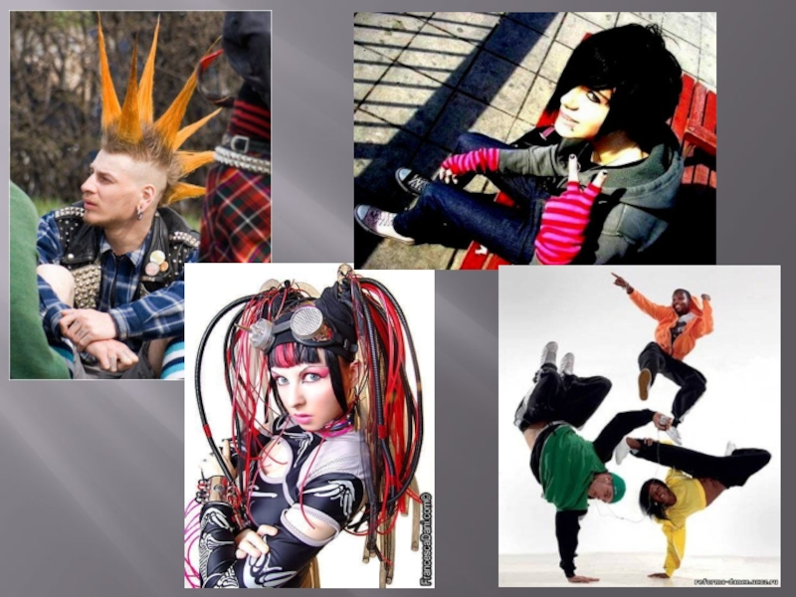
Молодёжная субкультура – это культура молодого поколения, которую отличают особый язык, стиль жизни, черты поведения, групповые нормы, ценности, средства самовыражения

Slide 15

Профилактика негативного влияния субкультур на становление личности школьника в условиях информационного общества
В контексте суицидальной активности следует говорить о негативных субкультурах. А именно о контркультурах. Примерами контркультур являются: скинхеды, гопники, эмо, криминальные группы и другие субкультуры, несущие суицидальный характер.

Slide 16
Для асоциальной субкультуры характерны жестокость и обман, безжалостность и вымогательство, паразитизм и вандализм. Причём зачастую это маскируется как справедливость, верность товариществу, долг перед «своими».
Для криминальных групп характерна обязательность её членов соблюдать все неформальные нормы и правила: те же, кто игнорирует, как правило, подвергаются довольно жёстким, а порой и жестоким наказаниям.

Slide 17
Наличие или отсутствие криминальной субкультуры в том или ином коллективе (школе, спецшколе, спецПТУ) можно определить по следующим признакам:
- жёсткая групповая иерархия (стратификация) – своеобразный табель о рангах (наиболее ярко это проявляется в закрытых молодёжных коллективах);
- обязательность следованию установленных норм и правил и в то же время наличие системы отдельных исключений для лиц, занимающих высшие ступени в преступной иерархии;
- наличие враждующих между собой группировок, конкурирующих за сферы влияния (сбыт наркотиков, проституция, оказание «услуг» в виде предоставления крыши, рынок ритуальных услуг т.д.);

Slide 18
- распространённость тюремной лирики;
- факты вымогательства (денег, продуктов питания, одежды и др.);
- использование в речи уголовного жаргона (арго);
- нанесение татуировок;
- симуляция, членовредительство;
- значительная распространённость фактов как насильственного, так и добровольного гомосексуализма (причём, занятие этим в активной форме не считается чем-то постыдным, тогда как пассивный партнёр всегда находится на самом низу иерархической лестницы со всеми вытекающими отсюда ограничениями, притеснениями, издевательствами, презрением и т.д.);

Slide 19
- появление отмеченных специальными знаками столов для обиженных, посуды и т.д.;
- повсеместная распространённость карточной игры под интерес, т.е. с целью извлечения материальной или иной выгоды;
- наличие кличек;
- наличие так называемой прописки;
- отказ от участия в общественной жизни;
- отказ от работ по благоустройству, некоторых других работ;
- групповые нарушения;
- распространённость различных поделок (так называемый ширпотреб – крестики, ножи, браслеты, различного рода сувениры, зачастую с тюремной символикой) и т.д.

Slide 20
Профилактика негативного влияния субкультур на становление личности школьника в условиях информационного общества
К причинам, по которым молодёжь примыкает к контркультурам, относится потребность в самовыражении, сложности в общении со сверстниками, неустойчивость системы ценностных ориентаций.
В основном в данные группы объединяются дети подросткового возраста.
В этот возрастной период дети внушаемы и им сложно оценить ситуацию со стороны.

Slide 21

Наиболее опасным, с точки зрения вхождения в поле экстремистской активности, является возраст от 14 до 22 лет.
На это время приходится наложение двух важнейших психологических и социальных факторов. В психологическом плане подростковый возраст и юность характеризуются развитием самосознания, обострением чувства справедливости, поиском смысла жизни и ценности жизни.
Именно в это время подросток озабочен желанием найти свою группу, поиском собственной идентичности, которая формируется по самой примитивной схеме «мы» – «они».

Slide 22
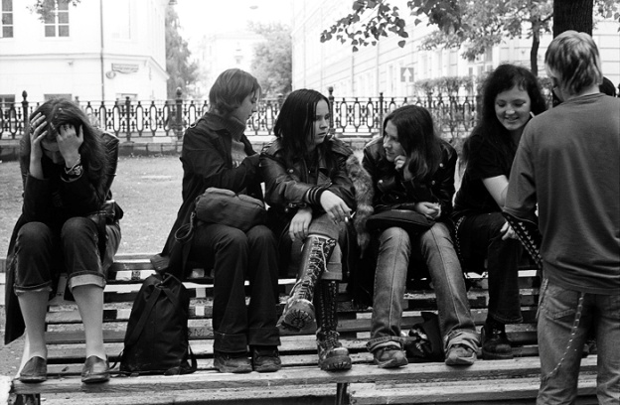
Подростку присуща неустойчивая психика, легко подверженная внушению и манипулированию.
В социальном плане большинство молодых людей в возрасте от 14 до 22 лет оказываются в позиции маргиналов, когда их поведение не определено практически никакими социально-экономическими факторами (семья, собственность, перспективная постоянная работа и др.)

Slide 23

В этой связи основные действия по снижению экстремистских проявлений в молодёжной среде должны быть ориентированы на:
оптимизацию социальной среды в целом, в которой находятся молодые россияне, её улучшение, создание в ней пространств для конструктивного взаимодействия, стимулирования у молодёжи положительных эмоций от участия в реализации социальных проектов, от анализа достижимых перспектив, а также от реального опыта решения проблем молодого поколения;

Slide 24
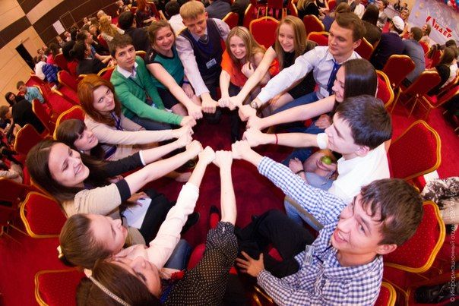

формирование механизмов оптимизации молодёжного экстремистского поля, разработку методов его разрушения, организацию на его месте конструктивных социальных зон;
создание механизмов эффективного влияния на процесс социализации личности молодого человека, включения его в социокультурное пространство ближайшего сообщества и социума в целом.

Slide 25
Итогом такой работы должно стать формирование толерантной, ответственной, успешной личности, ориентированной на ценности гражданственности и патриотизма.
При организации системной работы по профилактике молодёжного экстремизма возможно использование нескольких моделей, оптимизирующих данный вид деятельности.
Предлагаемые модели основаны на нескольких базовых предположениях:
Во-первых, необходимо учитывать тот факт, что непосредственная, прямая профилактика не даёт практически никакого эффекта. В связи с чем необходимо выстраивать систему этой деятельности с опорой на косвенные, «мягкие» методы и формы работы, оптимизирующие и среду, и личность.
Во-вторых, как уже отмечалось, главное внимание должно быть сосредоточено на особой социально-психологической ситуации в жизни любого человека, которая приходится на возрастной период от 14 до 22 лет.
В-третьих, в основе организации системы профилактической работы, особенно с группами лиц, пребывающими в кризисном возрасте, должна лежать идея управляемой социализации, когда социально-психологические процессы, происходящие с подростком, профессионально сопровождаются соответствующими специалистами, при чём не всегда являющимися представителями официальных институтов.

Slide 26
1. Модель профилактики, основанная на усилении роли традиционных институтов социализации.
В основе данной модели лежит идея рационального сокращения свободного, неконтролируемого пространства социализации молодого человека. Действия органов власти должны быть направлены на усиление и интеграцию воспитательного воздействия семьи, школы, учреждений профессионального образования различного уровня, общественных объединений, средств массовой информации.
Основным ресурсом данной модели является система образования, представляющая собой наиболее организованный, проникающий практически во все сферы жизнедеятельности общества, институт. В основе модели лежит средовой подход, когда государством и местным самоуправлением создаются такие условия для молодого человека, которые существенно снижают проявления экстремистской активности.
Для успешной реализации модели необходимо создание и развитие позитивных молодёжных средств массовой информации (при полном обеспечении СМИ свободы печати), способных выполнять гражданскую, социализирующую функцию.
Важное место в общей системе профилактики отводится деятельности детских и молодёжных общественных объединений, задачей которых является организация позитивного развивающего досуга подростков и молодёжи.

Slide 27
2. Модель профилактической работы, ориентированная на снижение деструктивного потенциала молодёжных субкультур
В основе данной модели лежит деятельность государства и местного самоуправления по разработке механизмов, направленных на оптимизацию функционирования разнообразных молодёжных сообществ, являющихся носителями тех или иных субкультур, существующих в современной России.
Молодое поколение переживает сегодня бурный рост разнообразных неформальных объединений, движений, групп, объединяющихся по самым разным основаниям. Некоторые из этих субкультур носят ярко выраженный экстремистский характер.
Сегодня именно молодёжные субкультуры могут рассматриваться как структуры, формирующие и реализующие экстремистскую активность.
В связи с этим профилактика экстремизма в молодёжной среде может идти в направлении снижения деструктивного потенциала молодёжных субкультур.

Slide 28
Профилактика негативного влияния субкультур на становление личности школьника в условиях информационного общества
Учитывая изложенное, можно выделить две базовые стратегии реализации данной модели.
Во-первых, это деятельность, ориентированная на разрушение или переориентацию молодёжных субкультур, осуществляемая специалистами. В этих целях необходимо создавать поля для реализации агрессивных, экстремальных проявлений молодых людей, удерживая их в рамках действующего законодательства и социальных норм. Наиболее успешно эта стратегия может быть реализована через развитие экстремальных видов спорта, содержащих элементы риска.
При этом параллельно, там, где это возможно, происходит разрушение «управленческого ядра» носителей субкультуры, а также перевод молодёжного сообщества в новое деятельностное русло позитивной направленности.

Slide 29
Профилактика негативного влияния субкультур на становление личности школьника в условиях информационного общества
Во-вторых, деятельность, направленная на создание и внедрение в молодёжное поле новых субкультур, являющихся социально позитивными или же имитирующих экстремистскую активность. Здесь органы власти создают и финансируют молодёжное объединение, которое имеет привлекательный для молодёжи образ, стиль отношений, тип деятельности и вовлекает в сферу своего влияния максимально большое количество молодёжи.
Оптимальным выглядит создание нескольких таких движений, реализующих интересы и предпочтения разных категорий молодёжи.

Slide 30
Особенности негативного влияния субкультур на формирование личности школьника
Участие в деструктивной группе влечёт за собой отчуждение – отделение от семьи, общества, изменение ценностей. А изоляция (отделение) приводит к невозможности или отсутствию желания сверять информацию, предоставляемую группой, с реальностью. А также «мы (он) синдром» – зависимость, преобладание групповых целей над индивидуальными и одобрение (оправдание) аморального поведения.
Также когда человек принимает систему ценностей, существующую в неформальном объединении, изменяется его взгляд на мир в целом. Конкретный набор ценностных ориентаций различен в каждой из неформальных групп. Это прежде всего романтизация саморазрушения, «раскраска» обыденности, поддержка и одобрение всех действий, разрывающих связи человека с нормальным социальным окружением, т.е. фактически отрицание реальности.
Отметим и отсутствие временной перспективы, обращённой в будущее. Смысл существования не ради будущего, а ради того, что происходит сейчас, в данный конкретный момент, что затрудняет возможности адаптации к социальной жизни, т.к. у подростка нет опоры в будущем, ради чего нужно совершать усилия и преодолевать препятствия. Здесь следует сказать об обесценивании ценности жизни как таковой: от ироничного отношения до одобрения суицидального поведения.

Slide 31

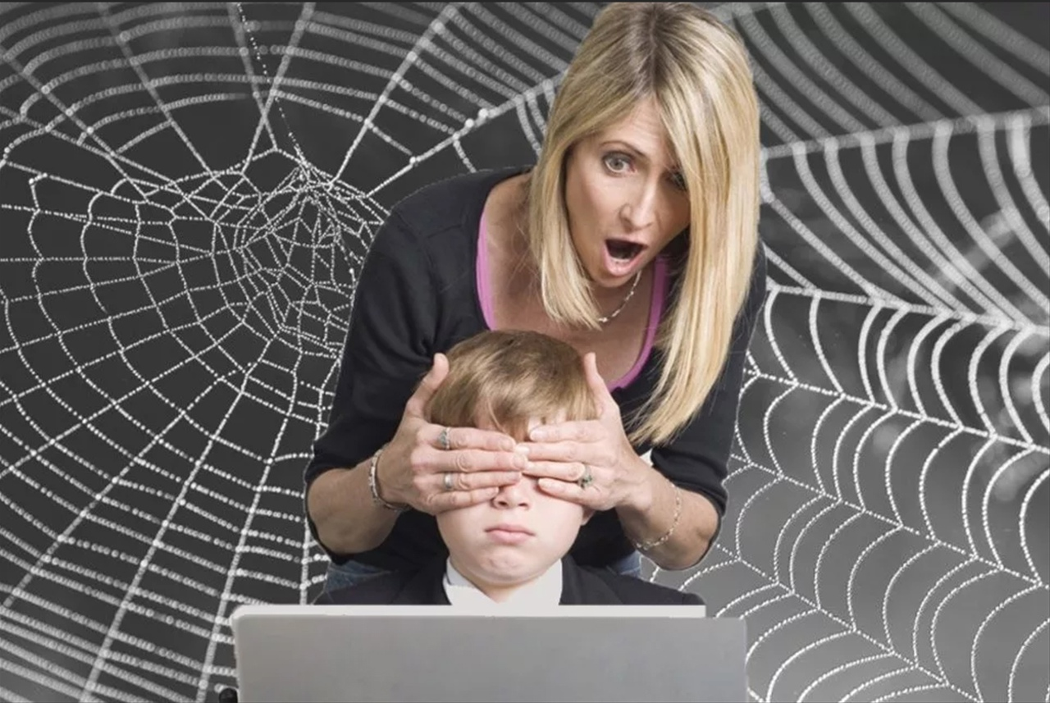
Рекомендации для классных руководителей, социальных педагогов, школьных психологов по профилактике негативного воздействия субкультур
Основная цель – научить ребёнка говорить «НЕТ» и сопротивляться давлению преступных сообществ.
Не стоит с детьми открыто говорить о вреде конкретных групп и соцсетей, потому что, учитывая особенности подростков, они начнут этим интересоваться из любопытства и неизвестно к чему это приведёт.

Slide 32
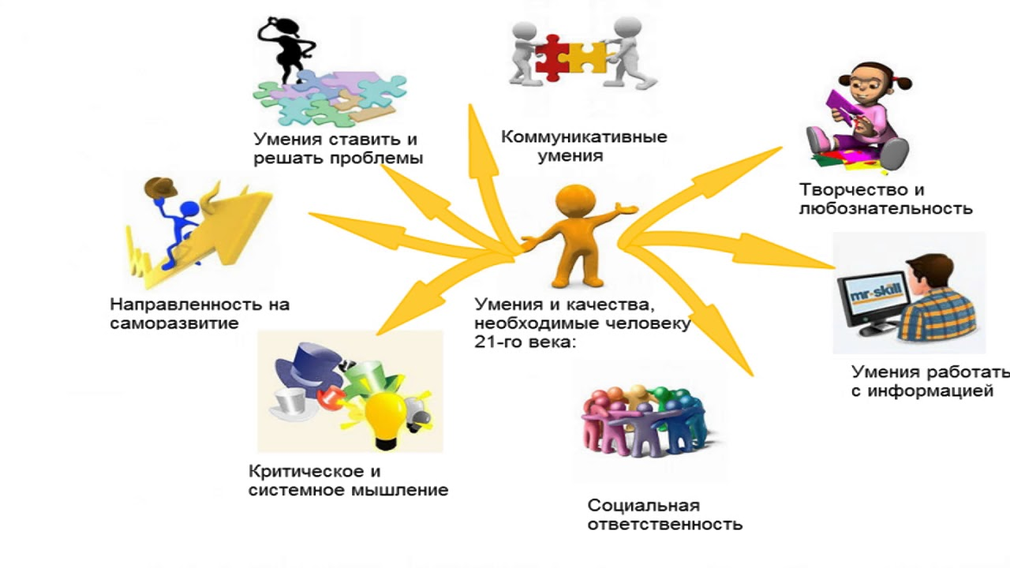
Рекомендации для классных руководителей, социальных педагогов, школьных психологов по профилактике негативного воздействия субкультур
Педагоги, психологи должны проводить информационные классные часы о вреде и пользе интернета, тренинги по формированию жизненных навыков и устойчивости к негативному социальному влиянию.

Slide 33
Рекомендации для классных руководителей, социальных педагогов, школьных психологов по профилактике негативного воздействия субкультур
Основной целью мероприятий с родителями становится информирование о существовании опасных молодёжных субкультур, о признаках суицидального риска в подростковом возрасте, возможностях получения психологической, медицинской помощи в решении проблем ребёнка. В разговоре с родителями следует говорить о реальных фактах (порезы, участник группы), избегать излишней эмоциональности, нагнетания ситуации, критики и обвинения в адрес родителей.

Slide 34
Рекомендации родителям
Что делать родителям, чтобы предотвратить попадание детей в подобные группы?
Родителям нужно следить за изменениями в поведении ребёнка. Резкое падение успеваемости, изменение круга общения, появление новых увлечений – ко всему этому нужно относиться внимательно и обязательно разговаривать с ребёнком. Следует контролировать, но при этом не нарушать личные границы подростка.
Родителям важно необходимо продумать занятость ребёнка, структурирование свободного времени – важный фактор.
Родителям важно обсуждать с ребёнком жизненные планы. Спрашивайте ребёнка: кем ты хочешь стать, что хочешь делать, может, ты хочешь научиться делать что-то новое? У подростка не будет возникать мыслей о суициде, когда у него будут жизненные цели.
Чтобы подросток не попал в криминальную субкультуру, нужно воспитывать в нём правосознание с раннего детства. Только воспитав в нём уважение к требованиям и нормам общества, в котором он живёт, можно избежать проявление антиобщественного, асоциального поведения.

Slide 35
Рекомендации для классных руководителей, социальных педагогов, школьных психологов по профилактике негативного воздействия субкультур
Современное общество очень любит перекладывать ответственность на Интернет в общем и на социальные сети в частности. На самом же деле, проблемы кроются гораздо глубже. Следует помнить, что не информация находит ребёнка, а ребёнок – информацию. Общение в виртуальной реальности может послужить своеобразным спусковым крючком в совершении какого-либо страшного поступка – преступления или суицида, но винить в этом лишь социальные сети не стоит.
Проблема всегда кроится в семье и семейном воспитании. Открытость в обсуждении проблем, тёплые дружеские отношения, доверие, уверенность в близких – всё это базис, на котором должна строиться семья. Если этого в семье нет, то, разумеется, ребёнок будет искать это в социальных сетях. А вот что он там найдёт и на чём остановится – это вопрос его самосознания, наличия критического мышления и чёткого представления о понятиях «хорошо» и «плохо».

Slide 36
Рекомендации для классных руководителей, социальных педагогов, школьных психологов по профилактике негативного воздействия субкультур
Молодёжь, как показывают исследования, проводит большую часть своего свободного времени вне учреждений культуры, что, естественно, накладывает свой отпечаток на их поведение. Ко всему добавляется ещё влияние телепередач низкого художественного уровня.
Всё это приводит к другому виду субкультуры – субкультуре преступности.
Это социальные группы, которые характеризует тяга и приверженность к таким ценностям, которые являются преступными по отношению к существующим в данном обществе. У представителей таких групп чувство разочарования в учебной или другой деятельности подменяется статусом и чувством собственного достоинства, который достигается ими внутри антиобщественной системы ценностей.
Однако стоит отметить, что в последние годы затраты времени на творческую деятельность, учёбу и самообразование у молодёжи возросли, в то время как затраты времени на антикультуру снижаются ( по результатам социологических исследований).

Slide 37
Рекомендации для классных руководителей, социальных педагогов, школьных психологов по профилактике негативного воздействия субкультур
Эмоциональная незрелость и большие амбиции, завышенные требования к жизни, неумение ставить перед собой реальные цели и добиваться их, ложная система ценностей – всё это и ведёт нашу молодёжь к различного рода сомнительным занятиям и развлечениям. Тот стиль жизни, который выбирают представители молодёжных субкультур, напрямую связан с определённой направленностью личности, с её системой ценностей.
Подростковый и юношеский возраст – время активного усвоения системы общественных идеалов и ценностей. Кумиры и идеалы, которые появляются в жизни молодых людей, иногда очень далеки или вообще противоположны ценностным ориентациям родителей. Угрозы, приказы, ограничения обычно не помогают. Скорее вызывают ещё более открытый протест, который мы видим, в частности, в проявлении субкультур. Это непростая работа – убедить юных в призрачной ценности субкультур.

Slide 38
Рекомендации для классных руководителей, социальных педагогов, школьных психологов по профилактике негативного воздействия субкультур
Рекламу и информацию для молодёжи необходимо сдвигать в интернет. Там же необходимо искать своих агентов влияния, не ограничиваясь традиционными «ВКонтакте» . Стоит учитывать, что молодые люди выходят в сеть отовсюду, но преимущественно с мобильных устройств, а не с компьютеров. При разработке приложений и размещении рекламы не обойтись без знаний о возрастной дифференциации соцсетей, иначе будет сложно «ловить» целевую аудиторию.
Показывать, а не рассказывать, чтобы удерживать внимание современных школьников. Не стоит перегружать их большими объёмами информации – всё должно быть сразу понятно и «цепляюще»; предпочтительно подавать информацию в наглядном визуальном виде; лучше использовать простой неформальный язык, но не пытаться «подделываться» под сленг; не надо забывать про вовлечение в активное «практическое» взаимодействие ( игры, переписки-комментарии).

Slide 39
Рекомендации для классных руководителей, социальных педагогов, школьных психологов по профилактике негативного воздействия субкультур
Единственный способ взаимодействовать с ними – это убеждение. Апеллировать к авторитету, возрасту, опыту, традиции и проверенности временем, в общении с центениалами, бесполезно. Объясняйте, обсуждайте и приводите аргументы, но не апеллируйте в коммуникации к карьере и карьерному успеху и в целом к амбициозным целям, которые достигаются упорным трудом. Вместо этого стоит сделать акцент на удовольствии и счастье. Современные школьники не очень верят в светлое будущее. Для молодой аудитории оно остаётся абстрактным понятием. Не «прокатят» отсылки к конфликту поколений, к подростковому бунту – это не релевантно.
Поколенческие ценности также не отрефлексированы, соответственно, их нет в сознании молодёжи.

Slide 40
Выводы по теме
«Профилактика негативного влияния субкультур на становление личности школьника в условиях информационного общества»
Негативное влияние субкультуры на личность подростка выражается в недоверии к людям, высоком уровне агрессивности, чувстве превосходства и самоуверенности, непринятии себя, высокой экстернальности, ведомости, эмоциональном дискомфорте, что приводит к искажению адекватности внешнего облика и поведения.
Деструктивно направленные субкультуры затрудняют социализацию и адаптацию подростков, отрицательно сказываются на выполнении возрастных задач и здоровом образе жизни.
У представителей субкультурных групп негативной направленности выражены деструкции, проявляющиеся в трудностях взаимодействия с окружающими людьми ( взрослыми и сверстниками), враждебности, инфантильности, конфликтности, агрессивности, аутоагрессии, нарушении норм и правил поведения, употреблении психоактивных веществ.

Slide 41
Выводы по теме
«Профилактика негативного влияния субкультур на становление личности школьника в условиях информационного общества»
Связь между особенностями личности подростка и подверженностью её негативному влиянию субкультуры выражается в прямой зависимости между следующими показателями:
- адаптивностью и адекватностью внешнего облика, поведения;
- дезадаптивностью и трудностями взаимодействия с социумом;
- конфликтностью и нравственными установками и др.;
- и в обратно пропорциональной зависимости между ведомостью и ответственностью, эмоциональным комфортом и нравственными установками и др.
Наиболее подвержены опасности приобщения к деструктивным субкультурам учащиеся 6 – 8 классов. Тогда как четвероклассники менее подвержены негативному влиянию субкультуры и наиболее чувствительны к восприятию профилактической деятельности, направленной на формирование личностной устойчивости к негативному влиянию контркультуры.

Slide 42
Выводы по теме
«Профилактика негативного влияния субкультур на становление личности школьника в условиях информационного общества»
Условиями эффективности профилактической работы по формированию личности, устойчивой к негативному влиянию субкультуры, являются:
своевременная диагностика подверженности школьника негативному влиянию субкультуры посредством экспертного оценивания, выявления уровня социально-психологической адаптированности и факторов риска;
оценка и анализ личностных особенностей детей и подростков;
осуществление системного психологического сопровождения, включающего комплексную работу с учащимися, их родителями и педагогическим коллективом школы;
проведение просветительской, коррекционно-развивающей и консультативной работы с учащимися, направленной на формирование уверенности в себе и устойчивой положительной самооценки.

